Slide 1
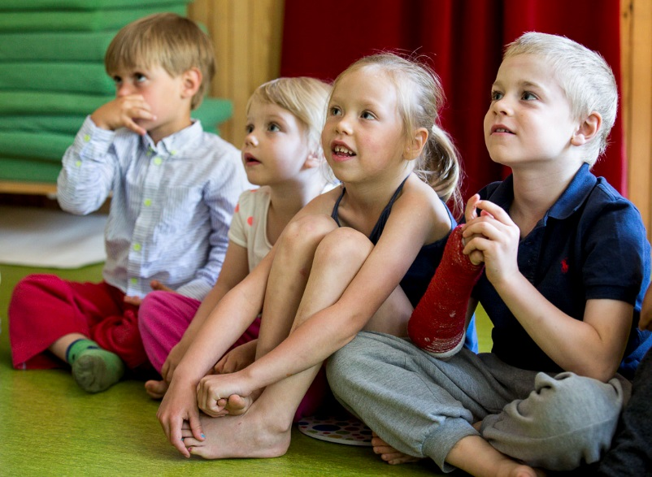
Barn och ungas delaktighet

Slide 2
En rättighet, enligt….
Barnkonventionen – artikel 12
Socialtjänstlagen
LVU
Patientlagen
Tandvårdslagen
Dock inte en skyldighet!
Länk: https://barnkonventionen-utb.barnombudsmannen.se/oversikt/grundprinciperna/ratt-till-delaktighet-och-inflytande
https://www.barnombudsmannen.se/stod-och-verktyg/genomfora-barnkonventionen/barns-delaktighet-och-inflytande/

Slide 3
Vad är delaktighet?
Delaktighet i planering av insatser handlar om att vara med i beslut om viktiga händelser i sitt eget liv och att uppleva att man har inflytande över beslut som påverkar det egna livet.

Slide 4
Olika nivåer av delaktighet
Barns rätt till information
  För att kunna ta ställning behöver barnet få anpassad information
Barns rätt att komma till tals och att bli lyssnad på
  Att få uttrycka vad det tycker och tänker
  Att någon aktivt lyssnar på barnet
Barns rätt till inflytande och självbestämmande
  Ta hänsyn till barns åsikt utifrån ålder och mognad!

Slide 5
Definitioner
Barnperspektiv - Vuxens perspektiv på barn, samhällets syn på barn
Barnets perspektiv – Det individuella barnets perspektiv
Barnrättsperspektiv - Att se en fråga ur de rättigheter barnet har utifrån barnkonventionen
Notes:
BO

Slide 6

Ålder och mognad för delaktighet
En bedömning som behöver göras från fall till fall.
Utifrån
  Vilken åtgärd det handlar om
  Hur stort ingreppet är
  Hur angeläget det är
  Hur komplicerad frågan är
Läs mer: Bedöma barns mognad för delaktighet (socialstyrelsen.se) 2023

Slide 7
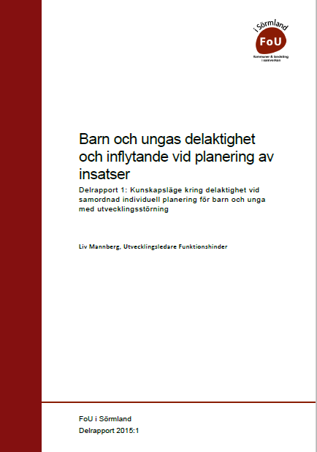
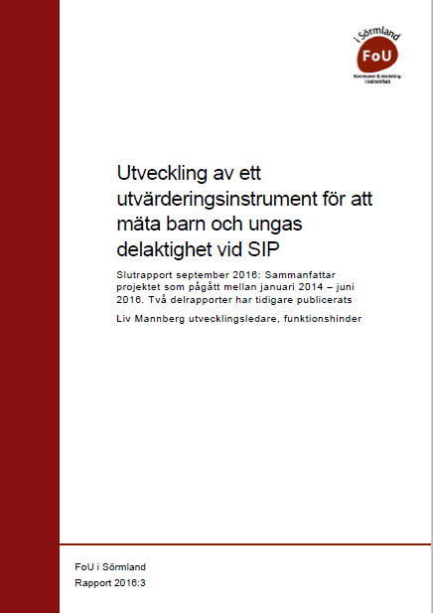
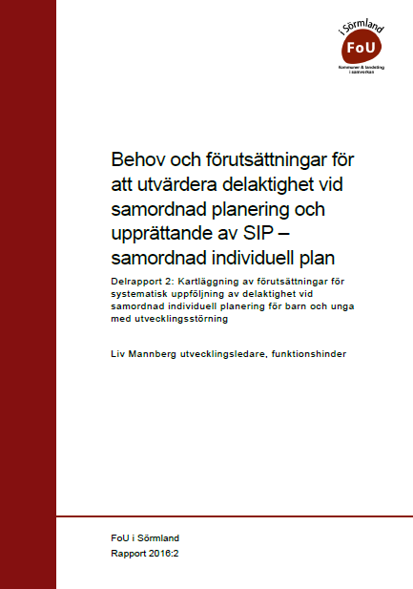
En studie om att mäta barn och ungas delaktighet vid SIP. Liv Mannberg
För att uppnå hög grad av delaktighet vid samordnad individuell planering behöver ett antal delaktighetskriterier vara uppfyllda:
att planeringen är tillgänglig och möjlig att påverka
att planeringen är anpassad för barnets delaktighet
att både barn och förälder har kunskap för att kunna vara delaktiga
att professionella har kompetens att skapa delaktighet
att barnet är utgångspunkt för samspelet mellan olika aktörer
att barn och förälder ses som aktiva subjekt i planeringen
att barn och förälder upplever engagemang i planeringen
att barn och förälder förväntar sig att vara delaktiga i planeringen

Slide 8
Delaktighet vid SIP
- tre rapporter av Liv Mannberg, FoU i Sörmland
Delrapport 1:Barn och ungas delaktighet och inflytande vid planering av insatser.
  Kunskapsläge kring delaktighet vid samordnad individuell planering för barn och unga med utvecklingsstörning
Delrapport 2: Behov och förutsättningar för att utvärdera delaktighet vid samordnad planering och upprättande av SIP – samordnad individuell plan
  Kartläggning av förutsättningar för systematisk uppföljning av delaktighet vid samordnad individuell planering för barn och unga med utvecklingsstörning

Slide 9
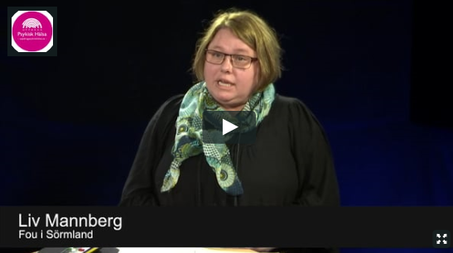
Fortsättning Liv Mannberg
Slutrapport: Utveckling av ett utvärderingsinstrument för att mäta barn och ungas delaktighet vid SIP
  Sammanfattar projektet som pågått mellan januari 2014 – juni 2016. Två delrapporter har tidigare publicerats
Länkar:
Rapport 1
Rapport 2
Slutrapport Liv berättar om arbetet

Slide 10
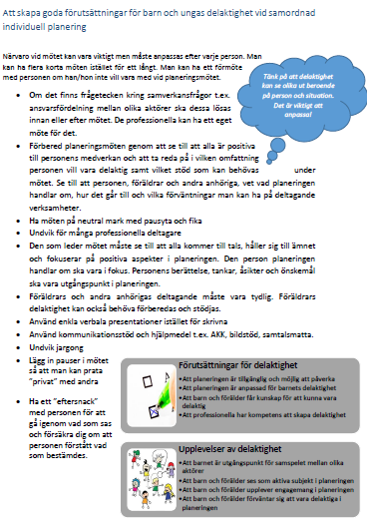
Tips för att skapa goda förutsättningar för barn och ungas delaktighet vid SIP
Dokumentet finns i rapport 1 sid 29.
Notes:
Liv Mannberg, http://www.uppdragpsykiskhalsa.se/wp-content/uploads/2015/06/Delrapport-1-2015-Barn-och-ungas-delaktighet-och-inflytande-vid-planering-av-insatser.pdf

Slide 11

Lyssna på oss!
Det blir bättre stöd när barn och unga är delaktiga
Barn och unga med funktionsnedsättningar kan vara
delaktiga.
  Barn är kompetenta
  Barn kan mer än vuxna tror
  Barn vill vara delaktiga
I boken får du olika praktiska tips från ungdomar med egna erfarenheter.
  Länk: https://www.barnombudsmannen.se/stallningstaganden/publikationer/sa-har-gor-du-for-att-vuxna-ska-lyssna-pa-dig/
Notes:
Självhjälp på vägen, www.sjalvhjalppavagen.se

Slide 12

Barnen vill - Vågar vi
Den här boken handlar om att se till barnets perspektiv och göra barn och ungdomar inom den sociala barnavården delaktiga på riktigt
Boken grundar sig på ett utvecklingsprojekt som Allmänna Barnhuset har bedrivit under 2011-2013 i samarbete med 37 kommuner och sju FoU-regioner.
Barnen vill - Vågar vi

Slide 13
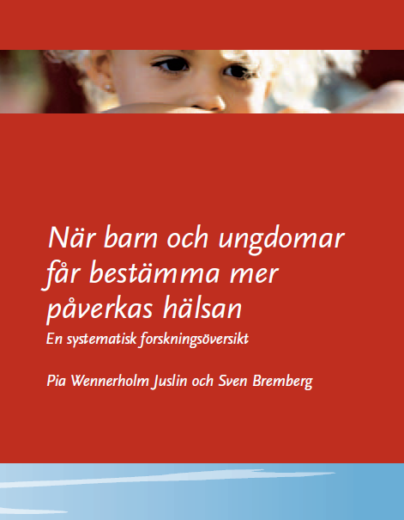
Delaktighet ger bättre hälsa
En systematisk forskningsöversikt
När barn och ungdomar får bestämma mer påverkas hälsan
Av Pia Wennerholm Juslin och Sven Bremberg
Sammantaget visade 20 av 24 analyser att barns hälsa gynnades av ökat inflytande.
Läs mer. När barn och ungdomar får bestämma mer påverkas hälsan En systematisk forskningsöversikt (5dok.org)

Slide 14

När många vill ”hjälpa till”
En studie av Anette Bolin och Emma Sorbring, Högskolan väst, 2014 uifrån:
Barn och ungdomars erfarenheter av interprofessionellt samarbete inom den sociala barnavården.
Barns agency - Hur barn tolkar, förstår och handlar i möten med professionella som samarbetar kring dem.
Det framkommer att barnen agerar på olika sätt för att hantera möten och de professionella. En kort sammanfattning av resultatet på följande bilder.

Slide 15
Vad upplever barnen och hur agerar de? (Studie av Anette Bolin o Emma Sorbring)
Minskar antalet professionella
Väljer bort de som inte upplevs hjälpa till
Väljer de som förstår och lyssnar
Låta det rulla på och accepterar de professionella som erbjuds
Yngre barn förväntas inte delta
Professionellas pratande hindrar möjligheten att uttrycka sig
Språket hindrar möjligheten att uttrycka sin åsikt
Stänger av för att stå ut men lyssnar ändå
Lämnar samarbetsmöten
Kommunicera på ett särskilt sätt med syftet att påverka de professionella

Slide 16
Rekommendationer utifrån Anette Bolin och Emma Sorbrings studie
Synliggör de ungas egen nätverkskarta över vilka som ska hjälpa till
Variera formen på samarbetsmöten, exempelvis;
  Spela in mötet på film, visa för den barnet/den unge
  Videokonferens över internet
  Ge barnet/den unge möjlighet att formulera sig innan mötet, spela in eller skriva ned.
  Låt barnet/den unge ha en företrädare på mötet
  Läs mer: http://hv.diva-portal.org/smash/get/diva2:703817/FULLTEXT01.pdf

